Slide 1
Alamsyah Bimasakti
Function, Method, Callback

Slide 2



Function
Function adalah sebuah blok code yang dapat digunakan berulang kali
Function Statemen
Function Expressions
ES6 Arrow Function

Slide 3

Built-in methods
Sebuah property yang berisi sebuah fungsi bawaan dari javascript
Cara mengakses built in method
Menggunakan dot(.) sebagai pemisah
Masukan nama method
Buka dan tutup kurung

Slide 4
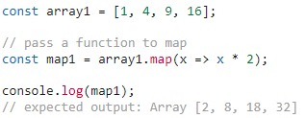



Built-in Method/Function
.join() = mengubah array menjadi string
.map() = memodifikasi kesulurahan array
.sort() = berfungsi mengurutkan array berdasarkan abjad
split() = memecahkan string ke dalam array

Slide 5
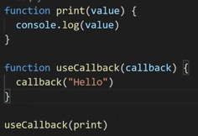
Callback Function
Adalah function yang di kirimkan ke function lain sebagai parameter

Slide 6
Tugas

